Slide 1




Do it! Node.js 프로그래밍
14장
게시판 만들기
이지스퍼블리싱 제공 강의 교안
2017/03
Notes:
○ 본 강의 자료는 이지스퍼블리싱에서 제공하는 강의 교안입니다.
○ 본 강의 교안은 아래 출판 서적의 내용을 기준으로 구성되었습니다. 또한 다수의 기타 서적이나 사이트를 참조하였습니다. 레퍼런스를 참조하십시오.
2017, 정재곤, “Do it! Node.js 프로그래밍 (개정판)”, 이지스퍼블리싱
- 강의 교안에 사용된 화면 캡처나 실습 자료의 경우에는 문서 업데이트에 따라 변경될 수 있습니다.

Slide 2




강의 주제 및 목차
강의 주제
게시판을 어떻게 만들 수 있는지 알아보자.
목 차
1
스키마 추가하고 페이지 단위 조회방식 이해하기
2
글쓰기와 글 조회 기능 만들기
3
페이지 단위로 글 리스트 조회하기

Slide 3






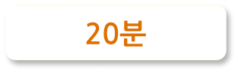


1.
스키마 추가하고 페이지 단위 조회 방식 이해하기
난이도
소요시간

Slide 4
스키마 파일 만들기
database 폴더 안에 post_schema.js 파일 작성
var SchemaObj = { };
SchemaObj.createSchema = function(mongoose) {
// 글 스키마 정의
var PostSchema = mongoose.Schema({
title : {type : String, trim : true, 'default' : ''}, // 글 제목
contents : {type : String, trim :true, 'default' : ''}, // 글 내용
writer : {type : mongoose.Schema.ObjectId, ref : 'users'}, // 글 쓴 사람
tags : {type : [ ], 'default' : ''},
created_at : {type : Date, index : {unique : false}, 'default' : Date.now},
updated_at : {type : Date, index : {unique : false}, 'default' : Date.now},
comments : [{ // 댓글
contents : {type : String, trim : true, 'default' : ''}, // 댓글 내용
writer : {type : mongoose.Schema.ObjectId, ref : 'users'},
created_at : {type : Date, 'default' : Date.now}
}]
});

Slide 5
스키마 칼럼 정보
게시판을 위한 칼럼 정보 정의
칼럼 이름 | 설명
title | 글 제목
contents | 글 내용
writer | 글 쓴 사람 글쓴이 정보를 참조할 수 있도록 ObjectId가 저장됨
tags | 글에 붙이는 태그 정보
created_at | 글을 쓴 일시
updated_at | 글을 수정한 일시

Slide 6
칼럼 유효성 확인
제목과 내용 칼럼에 값이 들어가 있는지 확인
// 필수 속성의 'required' validation
PostSchema.path('title').required(true, '글 제목을 입력하셔야 합니다.');
PostSchema.path('contents').required(true, '글 내용을 입력하셔야 합니다.');

Slide 7
스키마에 메소드 추가
글 저장, 댓글 추가, 댓글 삭제를 위한 메소드 추가
PostSchema.methods = {
savePost : function(callback) { // 글 저장
var self = this;
this.validate(function(err) {
if(err) return callback(err);
self.save(callback);
});
},
addComment : function(user, comment, callback) { // 댓글 추가
this.comment.push({
contents : comment.contents,
writer : user._id
});
this.save(callback);
},

Slide 8
스키마에 static 메소드 추가
글 찾기, 글 리스트 등을 위한 메소드 추가
PostSchema.statics = {
load : function(id, callback) {
this.findOne({_id : id})
.populate('writer', 'id name email')
.populate('comments.writer')
.exec(callback);
},
list : function(options, callback) {
var criteria = options.criteria || { };
this.find(criteria)
.populate('writer', 'id name email')
.sort({'created_at' : -1})
.limit(options.perPage)
.skip(options.perPage * options.page)
.exec(callback);
}
}

Slide 9
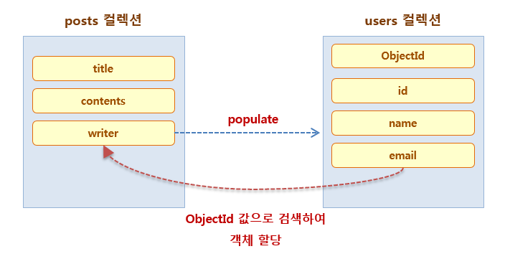
칼럼에 지정된 객체
다른 컬렉션을 참조하는 속성에는 populate() 메소드로 값을 찾아 넣어줌

Slide 10
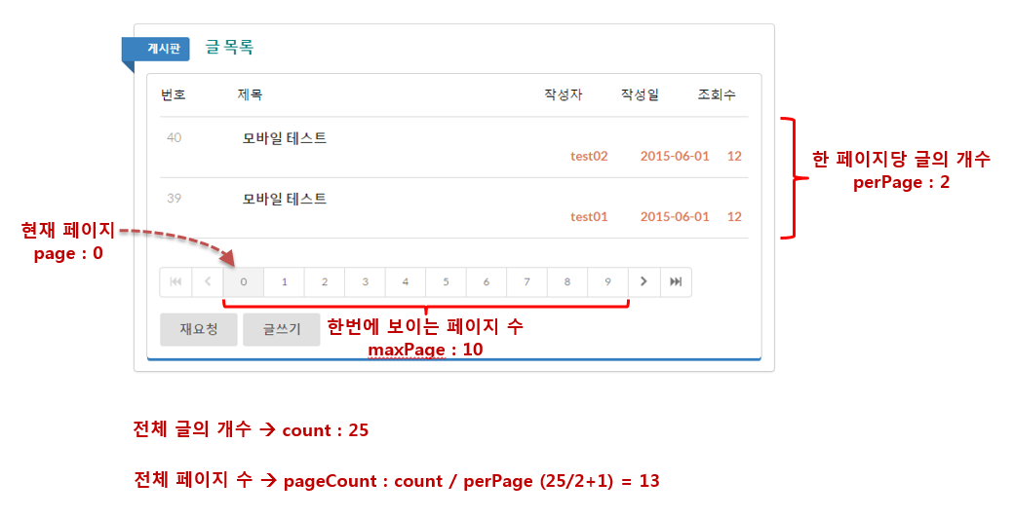
페이지 단위로 조회하기
일부 데이터를 페이지 단위로 조회할 수 있어야 함

Slide 11
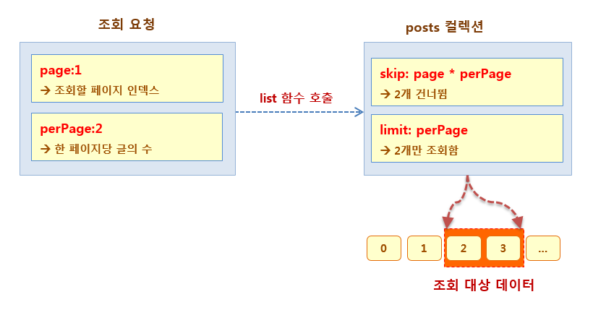
페이지 단위로 조회할 때 데이터를 결정하는 방식
몇 가지 변수 값을 이용해 계산

Slide 12
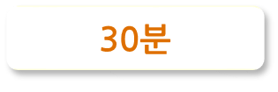
2.
글쓰기와 글 조회 기능 만들기
난이도
소요시간

Slide 13
글쓰기를 위한 라우팅 함수 추가
글쓰기를 위한 addpost 함수 추가
var addpost = function(req, res) {
console.log('post 모듈 안에 있는 addpost 호출됨.');
var paramTitle = req.body.title || req.query.title;
var paramContents = req.body.contents || req.query.contents;
var paramWriter = req.body.writer || req.query.writer;
console.log('요청 파라미터 : ' + paramTitle + ', ' + paramContents + ', ' + paramWriter);
var database = req.app.get('database');
if(database.db) {
// 1. 아이디를 사용해 사용자 검색
database.UserModel.findById(paramWriter, function(err, results) {
if(err) {throw err;}
if(results == undefined || results.length < 1) {
res.writeHead('200', {'Content-Type' : 'text/html;charset=utf8'});
res.write('<h2>사용자 [' + paramWriter + ']를 찾을 수 없습니다.</h2>');
res.end();
return;
}

Slide 14
글쓰기를 위한 라우팅 함수 추가
글쓰기를 위한 addpost 함수 추가
var userObjectId = results[0]._doc._id;
console.log('사용자 ObjectId : ' + paramWriter +' -> ' + userObjectId);
// save( )로 저장
var post = new database.PostModel({
title : paramTitle,
contents : paramContents,
writer : userObjectId
});
post.savePost(function(err, result) {
if(err) { ….. }
console.log("글 데이터 추가함.");
console.log('글 작성', '포스팅 글을 생성했습니다. : ' + post._id);
return res.redirect('/process/showpost/' + post._id);
});
});

Slide 15
글조회를 위한 라우팅 함수 추가
글조회를 위한 showpost 함수 추가
var showpost = function(req, res) {
console.log('post 모듈 안에 있는 showpost 호출됨.');
var paramId = req.body.id || req.query.id || req.params.id;
var database = req.app.get('database');
if(database.db) {
// 1. 글 조회
database.PostModel.load(paramId, function(err, results) {
if(err) {throw err;}
if(results) {
console.dir(results);
res.writeHead('200', {'Content-Type' : 'text/html;charset=utf8'});

Slide 16
글조회를 위한 라우팅 함수 추가
글조회를 위한 showpost 함수 추가
// 뷰 템플릿을 사용하여 렌더링한 후 전송
var context = {
title : '글 조회 ',
posts : results,
Entities : Entities
};
req.app.render('showpost', context, function(err, html) {
if(err) {throw err;}
console.log('응답 웹 문서 : ' + html);
res.end(html);
});

Slide 17
글 조회를 위한 템플릿 작성
글 조회에 사용될 showpost.ejs 템플릿 작성
<div class = "ui blue fluid card">
<div class = "content">
<%
var curTitle = posts._doc.title;
var curContents = posts._doc.contents;
var curWriter = posts._doc.writer.id;
// html-entities module is required in post.js
var entities = new Entities();
var decodedContents = entities.decode(curContents);
%>
<div id = "titleOutput" class = "header"><% = curTitle %></div>
…….

Slide 18
글 쓰기를 위한 웹문서 작성
글 쓰기에 사용될 addpost.html 파일 작성
<script src = "/public/jquery-2.1.4.min.js"></script>
<script src = "/public/semantic.min.js"></script>
<script src = "/public/ckeditor/ckeditor.js"></script>
<script>
$(document).ready(function() {
CKEDITOR.config.extraPlugins = 'colorbutton';
CKEDITOR.env.isCompatible = true;
CKEDITOR.replace('contents');
});
</script>
…….
<div class = "field">
<label>내용</label>
<textarea id = "contents" name = "contents" rows = "10" cols = "80"></textarea>
</div>

Slide 19
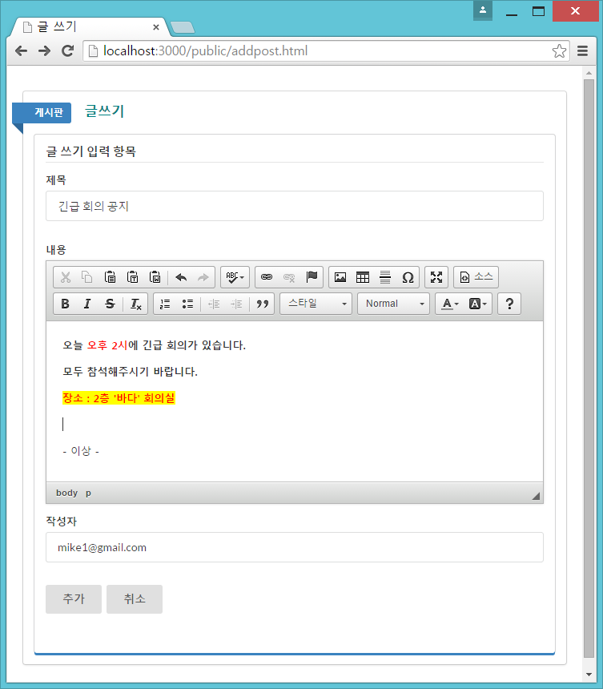
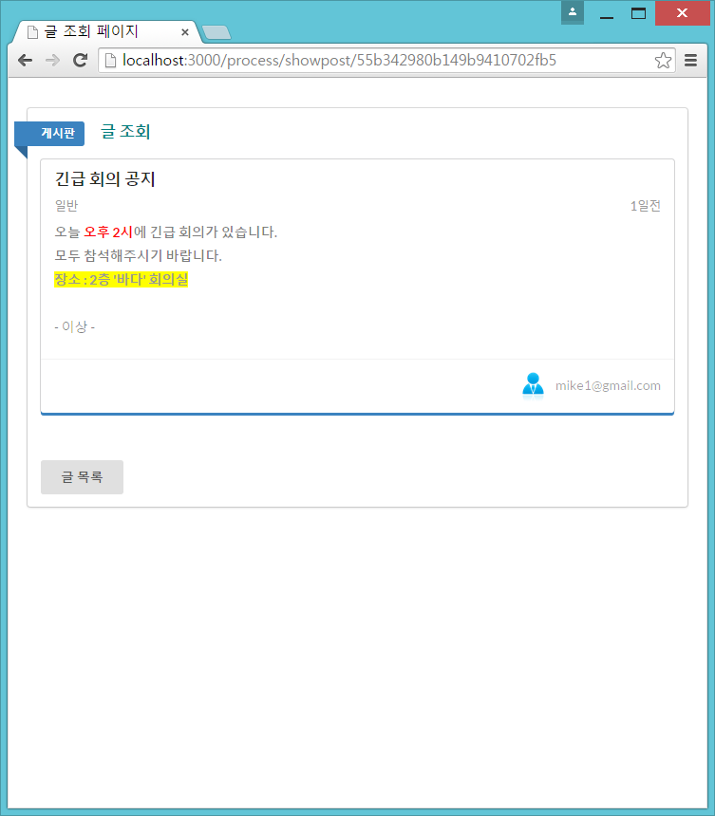
글쓰기 기능 확인
글을 쓴 후 그 결과 확인

Slide 20
3.
페이지 단위로 글 목록 조회하기
난이도
소요시간

Slide 21
글 목록 조회 기능을 만드는 순서
네 단계로 구성됨
(1) 라우팅 함수 만들기
(2) config.js 파일에 라우팅 함수 등록하기
(3) 응답 웹 문서를 구성할 뷰 템플릿 만들기
(4) 글 목록 조회를 요청하는 웹 페이지 만들기
database.PostModel.list(options, function(err, results) {
if(err) { ….. }
if(results) {
console.dir(results);
database.PostModel.count().exec(function(err, count) {
res.writeHead('200', {'Content-Type' : 'text/html;charset=utf8'});
var context = {
title : '글 목록',
posts : results,
page : parseInt(paramPage),
pageCount : Math.ceil(count / paramPerPage),
perPage : paramPerPage,
totalRecords : count,
size : paramPerPage
};
req.app.render('listpost', context, function(err, html) {
res.end(html);
});

Slide 22
라우팅 함수 등록하기
라우팅 함수를 config.js 파일에 등록
module.exports = {
…….
route_info : [
…….
,{file : './post', path : '/process/listpost', method : 'listpost', type : 'post'}
,{file : './post', path : '/process/listpost', method : 'listpost', type : 'get'}
],
…….

Slide 23
응답 문서를 위한 뷰 템플릿 만들기
글 리스트를 위한 뷰 템플릿 작성
<div class = "ui grid">
<div class = "two wide column">번호</div>
<div class = "eight wide column">제목</div>
<div class = "two wide column">작성자</div>
<div class = "two wide column">작성일</div>
<div class = "two wide column">조회수</div>
</div>
<div class = "ui very relaxed selection celled list">
<% var noStart = (pageCount - page) * perPage;
for(var i = 0; i < posts.length; i++) {
var curTitle = posts[i]._doc.title;
var curContents = posts[i]._doc.contents;
var curWriter = posts[i]._doc.writer.email;
var curNo = noStart - i;
%>

Slide 24
페이지 선택 버튼 추가
뷰 템플릿에 페이지 선택 버튼 추가
<div class = "tiny ui basic buttons">
<%
if(page > 0) {
%>
<div class = "ui icon button" onclick = "listpost(0, <% = perPage %>)">
<i class = "fast backward icon"></i>
</div>
<div class = "ui icon button" onclick = "listpost(<% = (page - 1) %>, <% = perPage %>)">
<i class = "left chevron icon"></i>
</div>
<%
} else {
%>
<div class = "ui disabled icon button">
<i class = "fast backward icon"></i>
</div>

Slide 25
웹 페이지 작성
글 목록을 요청하는 페이지 작성
<form method = "post" action = "/process/listpost">
<table>
<tr>
<td><label>아래 [전송] 버튼을 누르세요.</label></td>
</tr>
</table>
<input type = "hidden" name = "page" value = "0"/>
<input type = "hidden" name = "perPage" value = "2"/>
<input type = "submit" value = "전송" name = ""/>
</form>
…….

Slide 26
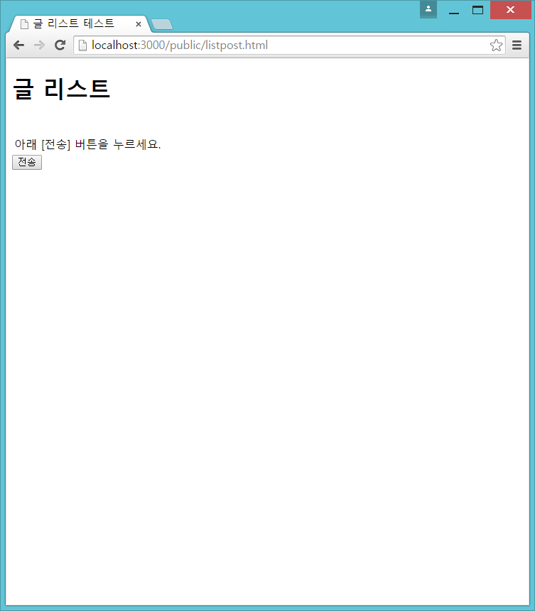
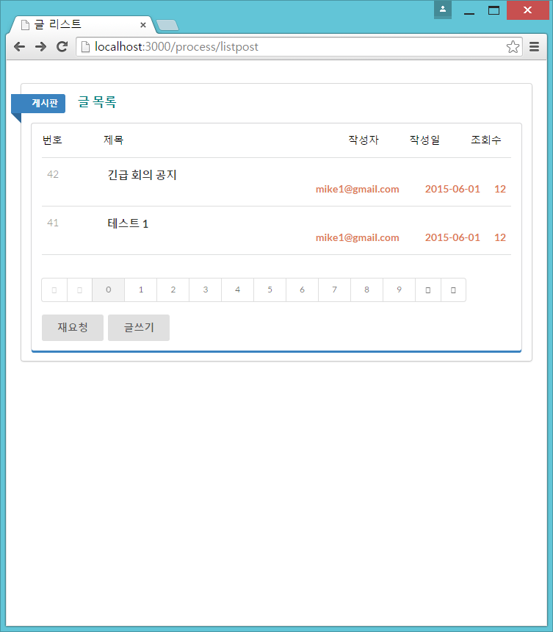
글 목록 기능 확인
페이지 번호 등이 정상적으로 표시되는지 확인
▶ http://localhost:3000/public/listpost.html

Slide 27
참고 문헌
[ References]
기본 서적
2017, 정재곤, “Do it! Node.js 프로그래밍 (개정판)”, 이지스퍼블리싱
Node.js Site
  http://nodejs.org/

